Slide 1


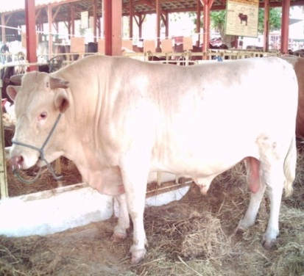
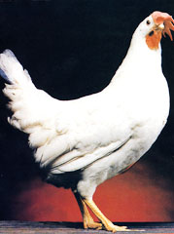
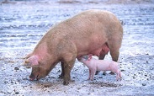
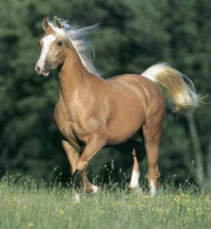

CUM ALQUIZAR
Curso por encuentro
Zootecnia
General
Profesora: MSc. Deilyn Moreno Ramos.
Clase 4

Slide 2
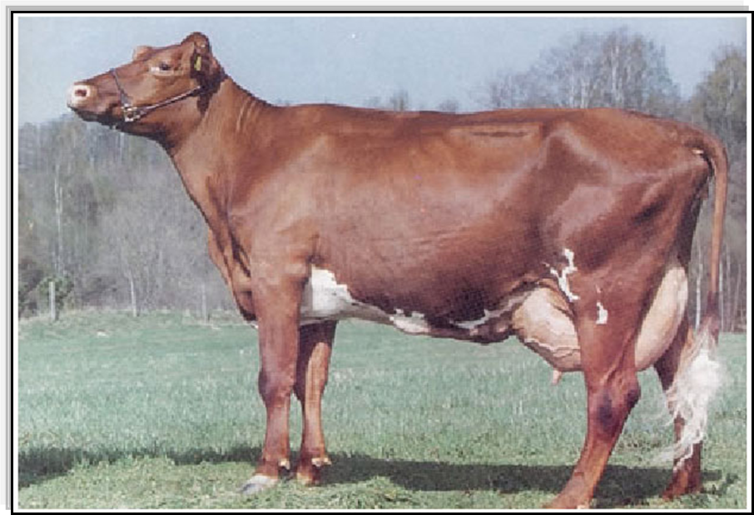
Tema 3: Influencias ambientales sobre los animales de granja

Slide 3
SUMARIO
Balance térmico. Termorregulación. Termogénesis y termólisis.
Pérdida de calor (vías). Importancia. Influencia del complejo T-R-H-V sobre la termorregulación. Termoneutralidad.
Influencia del complejoTVRH. Importancia.
Influencias directas sobre funciones biológicas, Metabolismo, nutrición y hábitos de pastoreo. Actividades productivas, carne, leche y huevos. Reproductivas.
Influencias indirectas: Pasto, iluminación y fotoperiodo, suelo y relieve, Pr atmosférica.

Slide 4
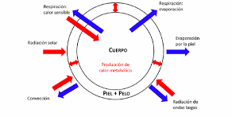
Balance térmico.
El balance térmico se establece por un complejo sistema homeostático de control, responsable de la condición isotérmica de la especie animal y está notablemente influenciado por factores componentes del medio ambiente.

Slide 5
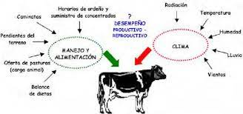
Imagen de un balance térmico influencia en animales de granja.

Slide 6
Termorregulación.
La termorregulación en animales es la capacidad de los animales para poder regular su propia temperatura. Un cuerpo animal tiene una determinada cantidad calórica y con ello una determinada capacidad calórica
La temperatura normal del cuerpo de los mamíferos oscila entre 36 y 40 0 C según la especie.

Slide 7
Termogénesis
La producción o ganancia de calor del cuerpo animal depende fundamentalmente de tres fuentes, dos de tipo directas y una indirecta. Las fuentes de tipo directas se corresponden con la actividad muscular y las reacciones bioquímicas de los procesos metabólicos mientras que la fuente indirecta esta dada por la ganancia del calor del medio ambiente.
Termólisis
El proceso de la termólisis o pérdida de calor comprende dos vías principales: la termólisis insensible que se corresponde con la pérdida de calor por radiación, conducción, convección, evaporación y excreción (heces fecales y orina) y la termólisis sensible que se relaciona con el proceso de la sudoración y/o el jadeo.

Slide 8
Pérdida de calor (vías).
La mayor parte del calor que producen los animales se pierde positivamente por radiación, conducción o convección al ser generalmente la temperatura corporal mayor que la ambiental lo que responde al principio físico del gradiente térmico (del área mas caliente al área menos caliente) por lo que en caso de que ambas temperaturas sean idénticas estas vías de disipación calórica se anulan y de ser mayor la temperatura ambiental que la corporal.

Slide 9
El flujo de calor perdido por radiación alcanza valores aproximados al 60% del calor total disipado por el animal constituyéndose en la forma más importante de perdida y siempre hacia objetos que no están en contacto con el cuerpo animal.
De estar los objetos en contacto con el cuerpo animal entonces la perdida de calor se produce por conducción aunque mediante esta forma se elimina menor cantidad de calor.

Slide 10
Por último la pérdida de calor mediante corrientes de moléculas (aire o agua) se corresponde con la convección y es una forma indirecta de perder calor que coopera con la perdida por conducción.
Se establecen dos tipos de convección, una natural producto de la elevación de pequeñas corrientes de aire desde una superficie caliente y la forzada generada por el viento, una corriente de agua o el desplazamiento del cuerpo sobre la superficie terrestre, que incrementa la eliminación del calor.

Slide 11
La pérdida de calor por evaporación es la perdida insensible mediante el vapor de agua por la piel y el sistema respiratorio. La evaporización cutánea esta muy relacionada con el grado de saturación higrométrica del aire (humedad relativa) incrementándose mientras mas baja sea esta. La evaporación es una forma insensible de perder calor por cuanto la piel se reseca sin llegar a su humedecimiento como ocurre con el sudor.

Slide 12
Importancia
Para el mantenimiento del balance térmico capaz de garantizar la condición homeotérmica de los vertebrados superiores, en el cuerpo animal tiene que establecerse un equilibrio adecuado entre la ganancia y la perdida de calor.
El mecanismo de la termorregulación asegura el nivel estable de la temperatura corporal independientemente a la temperatura ambiente.
Es importante precisar que la constancia térmica, como indicador del medio interno, se desarrolla solamente sobre la temperatura de núcleo ya que le corresponde a la temperatura de superficie, en su relación con la temperatura ambiente sufrir las amplias oscilaciones térmicas protectoras de la temperatura de núcleo.

Slide 13
Influencia del complejo T-R-H-V sobre la termorregulación. Termoneutralidad.
Termorregulación
El sistema termorregulador del cuerpo animal se estructura en un complejo mecanismo que tiene como sub-sistemas a los receptores, la vía aferente, el centro de control, la vía eferente y los órganos ejecutores.
Receptores
Vías nerviosas aferentes
Centros de control y balance térmico
Vías de conexión aferentes
Órganos ejecutores de la termorregulación
El sistema termorregulador tiene su centro funcional a nivel hipotalámico.

Slide 14
Termoneutralidad.
La termorregulación es una función fisiológica crítica en el neonato ligada a la sobrevida, a su estado de salud y a la morbilidad asociada. Es la habilidad de mantener un equilibrio entre la producción y la pérdida de calor para que la temperatura corporal esté dentro de cierto rango normal. En el recién nacido, la capacidad de producir calor es limitada y los mecanismos de pérdidas pueden estar aumentados, según la edad gestacional y los cuidados en el momento del nacimiento y el periodo de adaptación.

Slide 15
El medio ambiente de confort o bienestar.
El medio ambiente de confort o sensación térmica agradable depende de la especie animal y traduce el ambiente en el cual los animales no están sometidos a exigencias termorreguladoras por lo que no se activan ni el temblor muscular como respuesta al frío ni la secreción de sudor como respuesta al calor. Para la evaluación del efecto del clima sobre los animales se debe tomar en consideración el llamado complejo THRV que comprende cuatro factores físicos ambientales: la temperatura del aire (T), la humedad relativa (H) que traduce la presión de vapor de agua en el aire, el nivel de radiación térmica(R) y la velocidad del viento (V)

Slide 16
Los cuatro factores climáticos son equivalentes y hasta cierto punto se relacionan con las exigencias termorreguladoras para obtener sensación de confort, por ejemplo, en el caso de que la temperatura ambiente sea fría, los animales pueden compensarla exponiéndose al sol para incrementar la recepción del calor de radiación que por el contrario pueden perder cuando se exponen al cielo claro de la noche fría.
Cuando el medio ambiente de confort o bienestar se desajusta, los animales sufren el estrés térmico que puede ser por calor o frío.
A los efectos fisiológicos se entiende por aclimatación a los ajustes adaptativos a largo plazo de carácter morfo-funcional, que determinan como resultado un aumento de la tolerancia a la exposición continua o repetida a complejos estresantes climáticos que normalmente se producen en condiciones naturales.

Slide 17
Entre las más frecuentes situaciones anormales de la regulación térmica se describen:
Insolación-Hipotermia-Congelación-Fiebre
Influencia del complejo TVRH. Importancia.
En el proceso de adaptación a las condiciones térmicas ambientales, las diferentes especies animales presentan particularidades anatómicas relacionadas con la conformación de la superficie corporal en cuanto a su área y profundidad, la presencia de pelo, lana o pluma, la distribución y grosor del tejido adiposo subcutáneo así como la existencia y concentración de las glándulas sudoríparas. En principio, las especies que emplean la sudoración como forma primaria de disipar calor, toleran mejor los ambientes cálidos que las especies que jadean.

Slide 18
CUM ALQUIZAR
Curso por encuentro
Zootecnia
General
Profesora: MSc. Deilyn Moreno Ramos.

